Slide 1


1. ôn số từ 1 đến 9

Slide 2




1
8
5
1
3
2
7
8
0
2
9
3

Slide 3

1
2
3
4
5
6
7
8
9

Slide 4
CÁC SỐ ĐIỆN THOẠI KHẨN CẤP

Slide 5
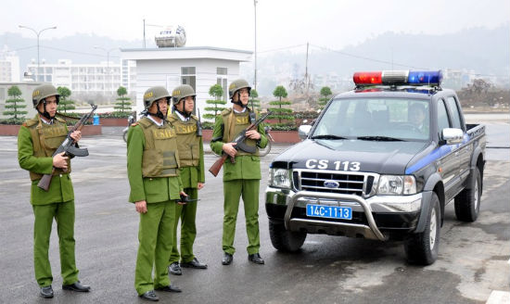
113

Slide 6

114

Slide 7
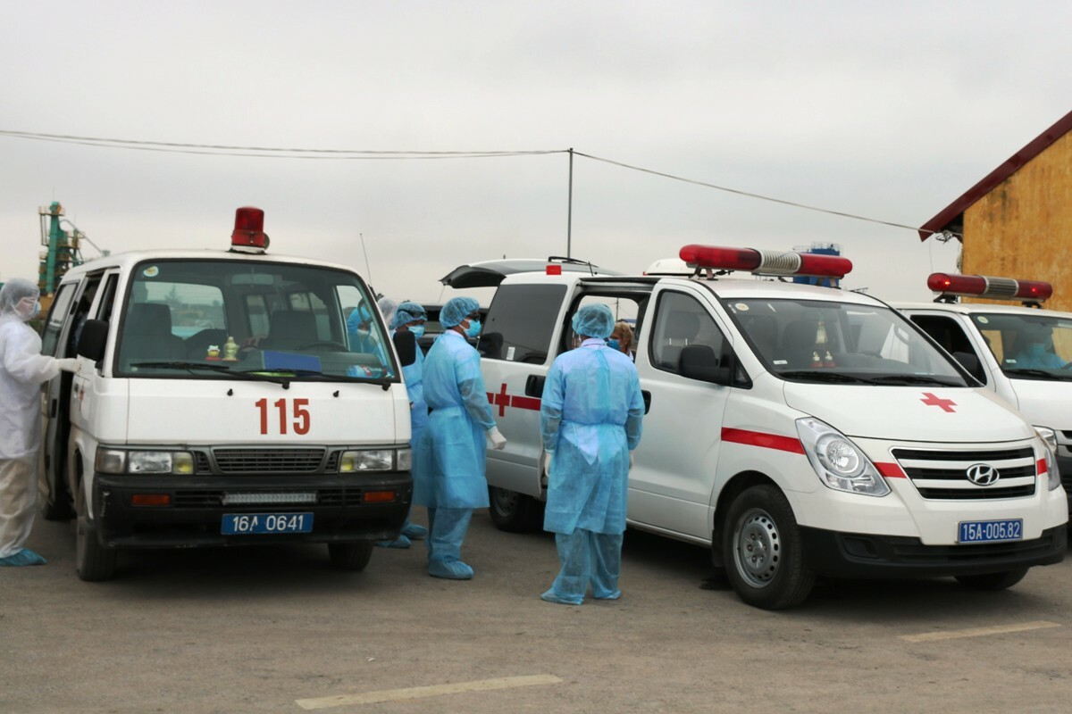
115

Slide 8
MỞ RỘNG

Slide 9
Ngày sinh nhật
19 5

Slide 10


Slide 11
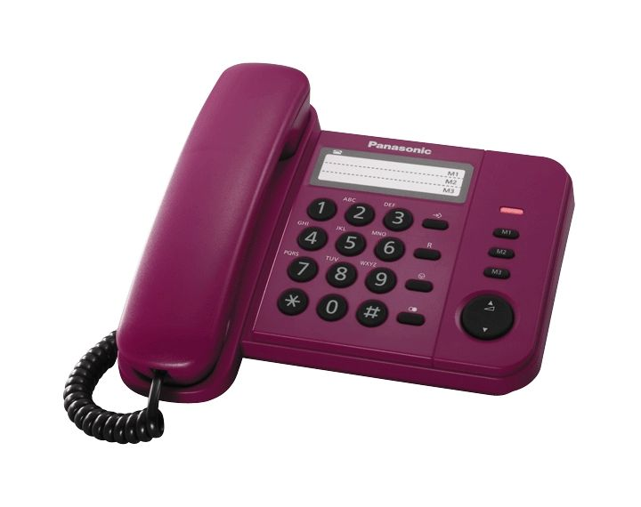

Slide 12

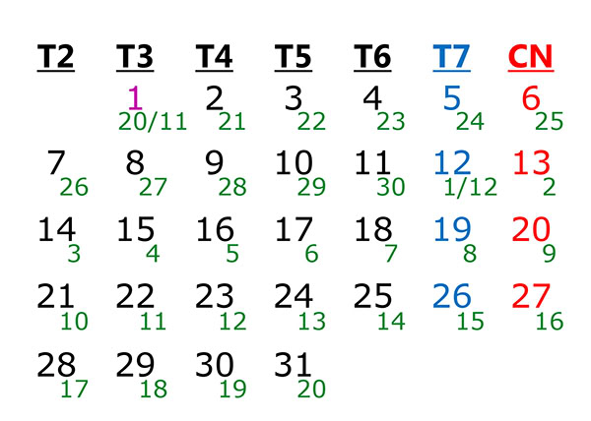

Slide 13
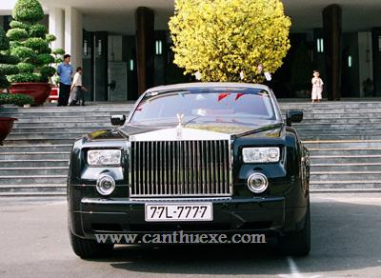
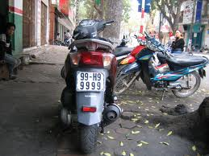
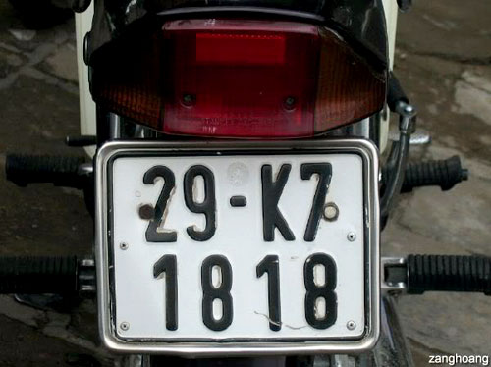

Slide 14
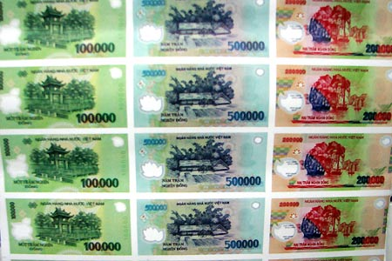

Slide 15
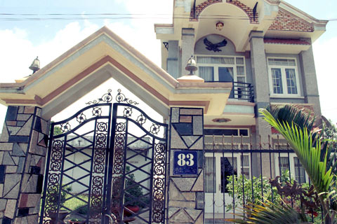

Slide 16
Trò chơi: Thi xem ai nhanh
+ Cách chơi: Với các số điện thoại khẩn cấp là 113, 114, 115. Nhiệm vụ của các con là khi cô mở hình ảnh gì? các con phải lấy hột hạt về xếp thật nhanh số điện thoại tương ứng với hình ảnh đó ra trước mặt. Khi cô mở đáp án chúng mình xem đáp án của chúng mình có đúng không nhé.
+ Luật chơi: Bạn nào xếp sai sẽ hát 1 bài nhé.

Slide 17


Slide 18
113

Slide 20
114

Slide 22
115

Slide 23

The end

